Slide 1
彩色图像处理
Chapter 6

Slide 2
CONTENTS
01
6-1 彩色基础
02
6-2 彩色模型

Slide 3
彩色基础
6-1

Slide 4
彩色基础
1666年，艾萨克·牛顿的棱镜色散实验。当
一束太阳光通过一个玻璃棱镜时，出现的光束是
由一端是紫色，另一端是红色的连续色谱组成。
可见光由电磁波谱中相对较窄的频段组成，彩色光大约覆盖电磁波谱中400~700nm的范围。
物体反射的光若在所有可见光波长范围内是平衡的，对观察者来说为白色。然而，若一个物体反射有限的可见光谱时，则呈现某种颜色。

Slide 5
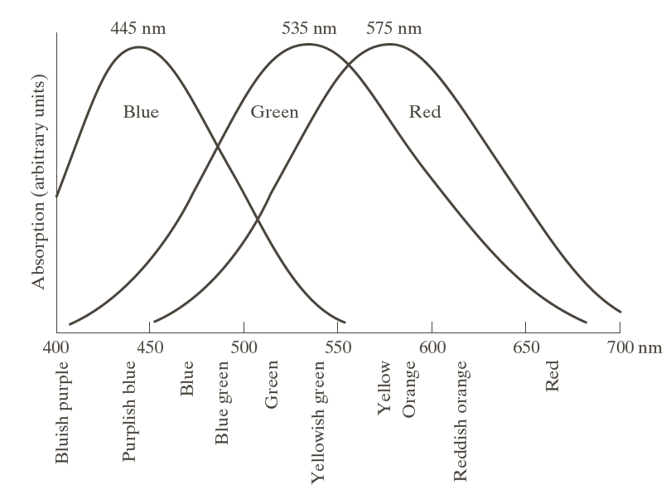
彩色基础
人眼中的锥状细胞是负责彩色视觉的传感器，详细的
实验结果确定，人眼中600~700万个锥状细胞分为3个感知
类别，红、绿、蓝。大约65%对红光敏感、33%对绿光敏感
只有2%对蓝光敏感。
人眼中红色、绿色、蓝色锥状细胞吸收光的平均实验曲线

Slide 6
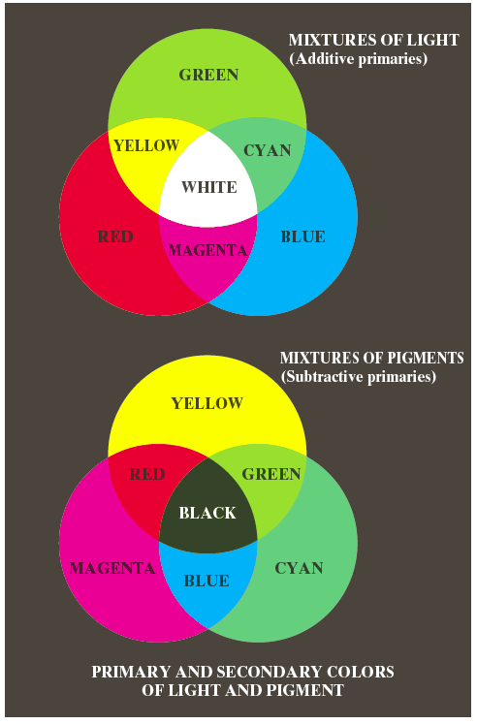
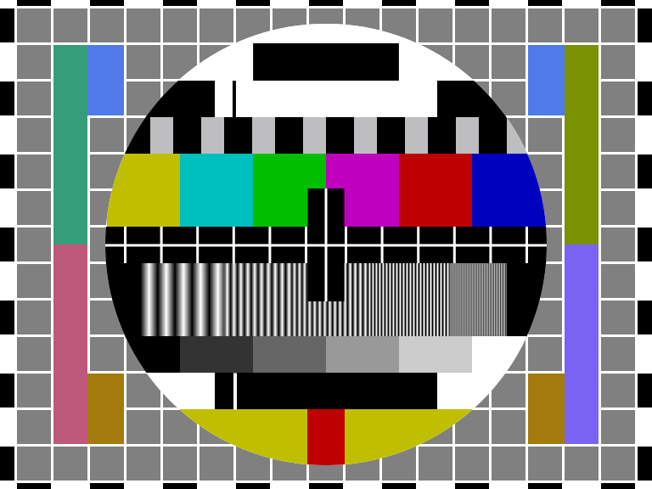
彩色基础
三原色的定义：CIE（国际照明委员会）于1931年指定如下特定
波长值为三原色：蓝色=435.8nm,绿色=546.1nm,红色=700nm.(这个
标准先于上一张图片那次实验制定，所以这个标准只是近似于实验
数据。）
光原色不同于颜料或者着色剂的原色，后者的原色定义为减去
或者吸收光的一种原色，反射或传输另外两种原色的颜色。如右图
颜料的原色分别为深红色，黄色和青色。
色光的混合是加色混合，颜料的混合是是减色混合。
彩色电视接收机的光混合的一个例子，不论是以前的彩色电视荧
光屏（CRT，阴极射线管），还是现在的液晶显示器和等离子设备，
他们都使用一个相同的原理，用三个子像素（红，绿，蓝）去产生
单个彩色像素。
Magenta:品红，深红色；Cyan:青色
Notes:
检验图（英语：Test Card，又名Test Pattern），又称测色板、测试卡、测试图，是专门测试电视机颜色用的一种动（静）态图片。电视台每天开播之前，首先播出检验图及测试色，以供观众调整电视机。依据检验图，观众可以判断电视机的动作状态及性能是否良好。在黑白电视的时代，检验图当然只有黑白两色；进入彩色电视的时代，则以彩色检验图为主流，黑白检验图次之。

Slide 7
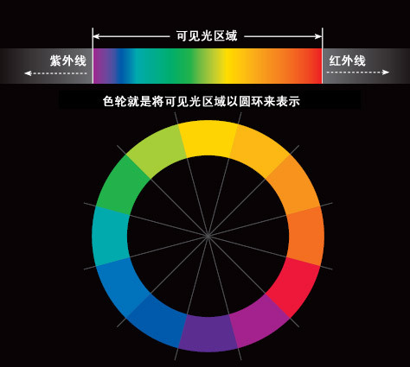
彩色基础
颜色主要有三个特性，亮度、色调和饱和度。
亮度主要表达无色的强度概念。
色调是光波混合中与主波长有关的属性。也叫色相，
表示观察者感知的主要颜色，当我们谈论红色，橙色
或黄色等等时，我们说的就是色调。
我们平时总说的色调其实有不同的含义，
例如，明色调和暗色调是指在色彩理论中与白色或黑色
的混合；暖色调和冷色调其实说的是色性或者叫色温。
饱和度指相对纯净度，一种颜色混合白光的数量。饱和度
与混合白光的数量成反比。
色调和饱和度统称色度，色度和亮度可以表征颜色。

Slide 8
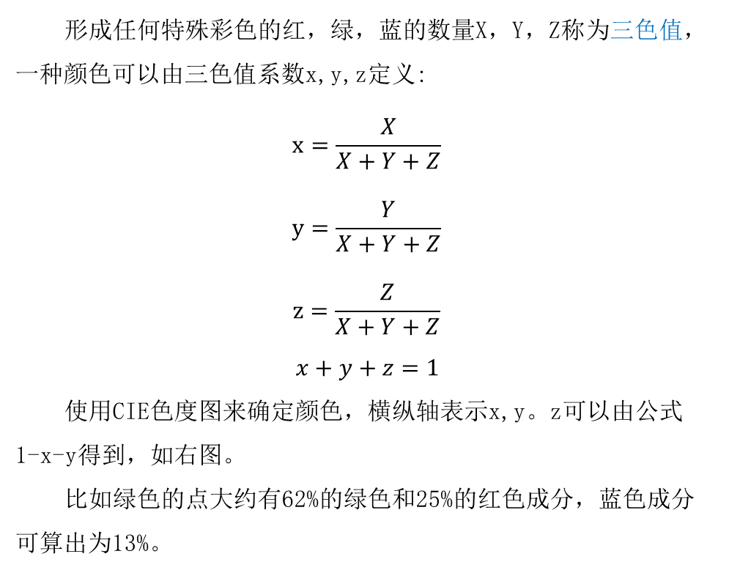
彩色基础
形成任何特殊彩色的红，绿，蓝的数量X，Y，Z称为三色值，
一种颜色可以由三色值系数x,y,z定义:
$$x=\frac{X}{X+Y+Z}$$
$$y=\frac{Y}{X+Y+Z}$$
$$z=\frac{Z}{X+Y+Z}$$
$x+y+z=1$
使用CIE色度图来确定颜色，横纵轴表示x,y。z可以由公式
1-x-y得到，如右图。
比如绿色的点大约有62%的绿色和25%的红色成分，蓝色成分
可算出为13%。

Slide 9
彩色基础
从380nm的紫色到780nm的红色的各个谱色的位置标在舌型
色度图的边界上，任何不在边界而在色度图内部的点，都表示
谱色的混合色。图中的等能量点与三原色的（等？）百分比相对应，它
表示白光的CIE标准。位于色度图边界上的点是全饱和的，当一
点离开边界并接近等能量点时，该颜色就加入了更多的白光，就
变成欠饱和的，等饱和点的饱和度为0。
可以利用色度图进行色彩混合，色度图中任意两点的直线段
定义了所有不同颜色的变化，这些颜色可以由这两种颜色的加性
组合得到。类似的，从等能量点像边界上一点连线，将定义那个
谱色的所有色调。

Slide 10
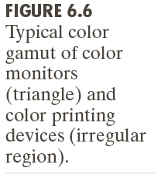
彩色基础
这种色彩混合扩展到三种颜色，在三个色点之间画出连线，
结果是一个三角形，三角形边界和内部的不同颜色可以由三个
初始颜色的不同组合产生。可以看到这个三角形无法包围整个
颜色区域，即用三个单一且固定的原色无法得到所有的颜色。
图中不规则的区域是今天高质量彩色打印设备的代表性
彩色域，这个不规则是因为彩色打印是相加色彩和相减色彩
混合的组合，与在监视器上显示颜色相比，这是一个更难以
控制的过程，监视器是以三个高度可控的原色光的相加为基
础的。

Slide 11
彩色模型
6-2

Slide 12
彩色模型
彩色模型的目的是方便地对彩色加以说明。
彩色模型主要分为面向硬件（如彩色监视器和打印机）的，面向应用的（例如针对动画的彩色图形创作），
本节主要介绍三种彩色模型：
RGB模型用于彩色监视器和一大类彩色视频摄像机
CMY（青、粉红、黄）和CMYK（青、粉红、黄、黑）模型用于彩色打印机。
HSI模型(色调、饱和度、亮度）这种模型更符合人描述和解释颜色的方式。
还有许多其他的彩色模型，如YCbCr模型(Y是指亮度分量，Cb指蓝色色度分量，而Cr指红色色度分量),HSV和
HSB模型等等。

Slide 13
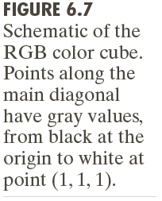
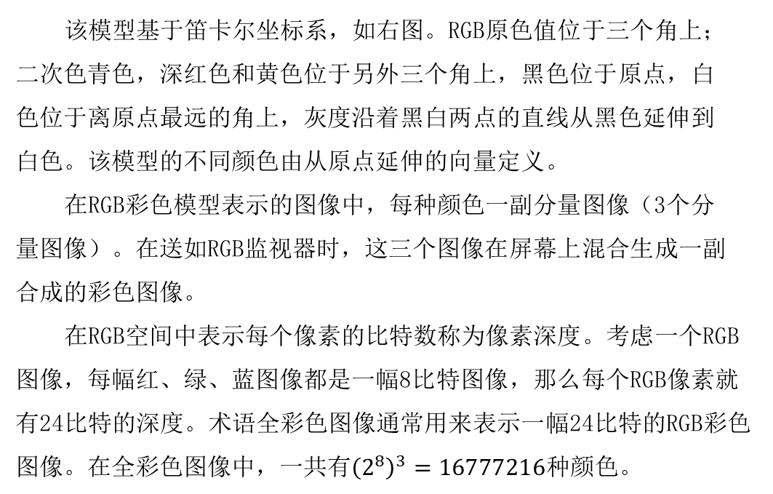
彩色模型
RGB模型
该模型基于笛卡尔坐标系，如右图。RGB原色值位于三个角上；
二次色青色，深红色和黄色位于另外三个角上，黑色位于原点，白
色位于离原点最远的角上，灰度沿着黑白两点的直线从黑色延伸到
白色。该模型的不同颜色由从原点延伸的向量定义。
在RGB彩色模型表示的图像中，每种颜色一副分量图像（3个分
量图像）。在送如RGB监视器时，这三个图像在屏幕上混合生成一副
合成的彩色图像。
在RGB空间中表示每个像素的比特数称为像素深度。考虑一个RGB
图像，每幅红、绿、蓝图像都是一幅8比特图像，那么每个RGB像素就
有24比特的深度。术语全彩色图像通常用来表示一幅24比特的RGB彩色
图像。在全彩色图像中，一共有${\left(2^{8}\right)}^{3}=16777216$种颜色。

Slide 14
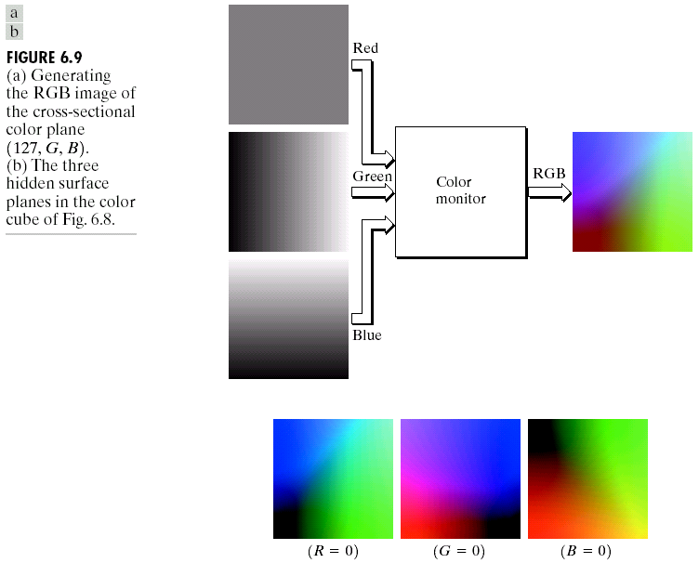
彩色模型
RGB模型
RGB彩色立方体的剖面

Slide 15
彩色模型
RGB模型
虽然高端显卡和监视器会提供24比特RGB图像的合理彩色再现，但今天所用的许多系统仍限于256种颜色，许多应用
使用几百种以上的颜色没有意义。
在当前的各种系统中有一种彩色子系统值得考虑，其合理且与观察者无关。这种色彩子集叫做稳定RGB色集合，或叫
全系统稳定色集合，在互联网应用中叫做Web色或稳定浏览器色。
假定256种颜色是最小颜色数。已知256种颜色中40种颜色可被不同系统进行不同处理，剩下216种颜色时多数系统通
用的，这216种颜色成为事实上的稳定色。

Slide 16
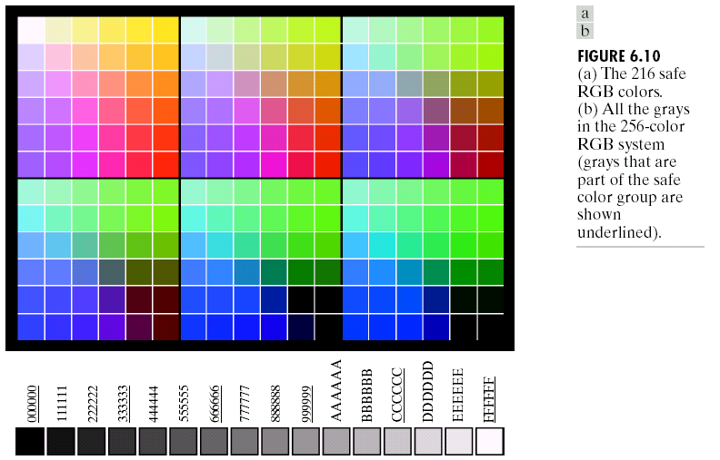
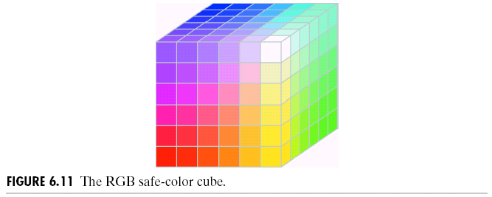
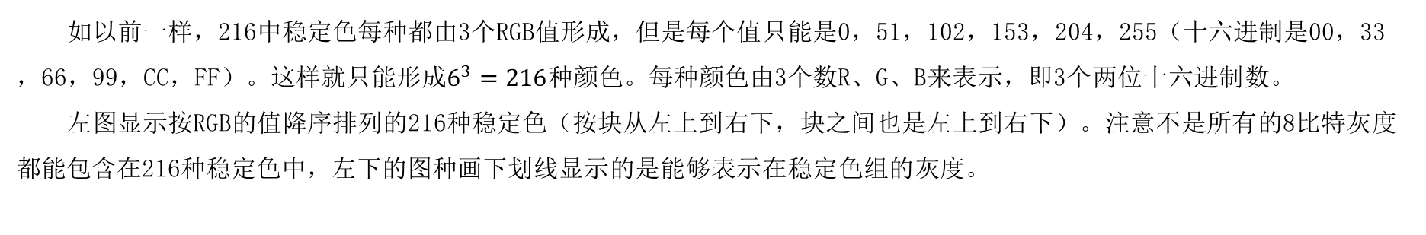
彩色模型
RGB模型
如以前一样，216中稳定色每种都由3个RGB值形成，但是每个值只能是0，51，102，153，204，255（十六进制是00，33
，66，99，CC，FF）。这样就只能形成$6^{3}=216$种颜色。每种颜色由3个数R、G、B来表示，即3个两位十六进制数。
左图显示按RGB的值降序排列的216种稳定色（按块从左上到右下，块之间也是左上到右下）。注意不是所有的8比特灰度
都能包含在216种稳定色中，左下的图种画下划线显示的是能够表示在稳定色组的灰度。

Slide 17
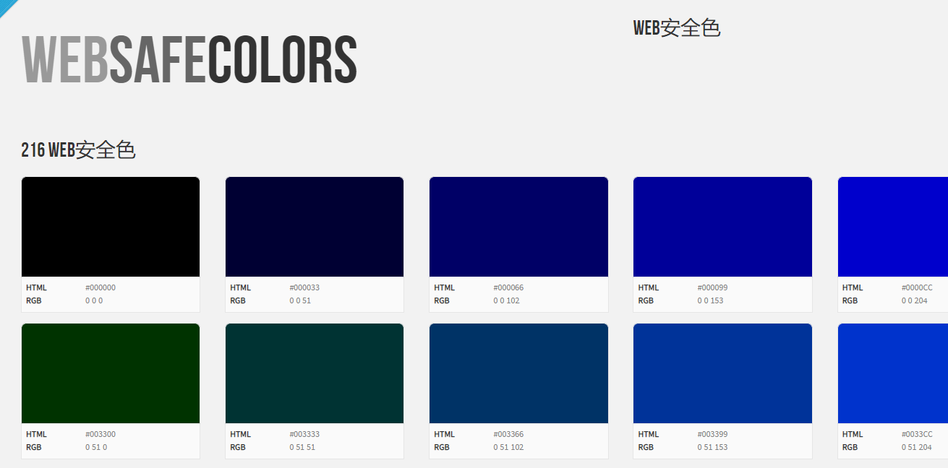
彩色模型
RGB模型

Slide 18
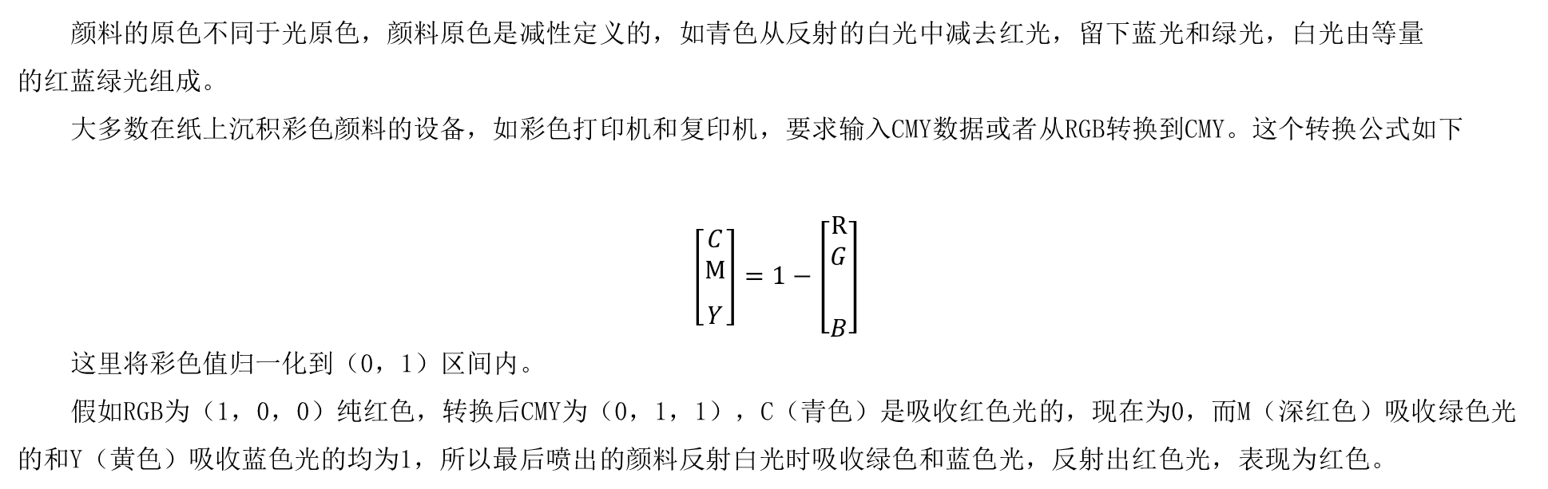
彩色模型
CMY模型和CMYK模型
颜料的原色不同于光原色，颜料原色是减性定义的，如青色从反射的白光中减去红光，留下蓝光和绿光，白光由等量
的红蓝绿光组成。
大多数在纸上沉积彩色颜料的设备，如彩色打印机和复印机，要求输入CMY数据或者从RGB转换到CMY。这个转换公式如下
$$\left[\begin{matrix}\begin{aligned}C \\ M\end{aligned} \\ \\ Y\end{matrix}\right]=1−\left[\begin{aligned}\begin{matrix}\begin{aligned}R \\ G\end{aligned} \\ \\ \end{matrix} \\ B\end{aligned}\right]$$
这里将彩色值归一化到（0，1）区间内。
假如RGB为（1，0，0）纯红色，转换后CMY为（0，1，1），C（青色）是吸收红色光的，现在为0，而M（深红色）吸收绿色光
的和Y（黄色）吸收蓝色光的均为1，所以最后喷出的颜料反射白光时吸收绿色和蓝色光，反射出红色光，表现为红色。

Slide 19

彩色模型
CMY模型和CMYK模型
等量的青色深红色和黄色可以生成黑色，实际上为打印目的组合生成的黑色是不纯的，因此加入了第四种颜色黑色，叫做
CMYK模型，出版商提到四色打印的时候指的就是CMY模型的三种原色加上黑色。

Slide 20
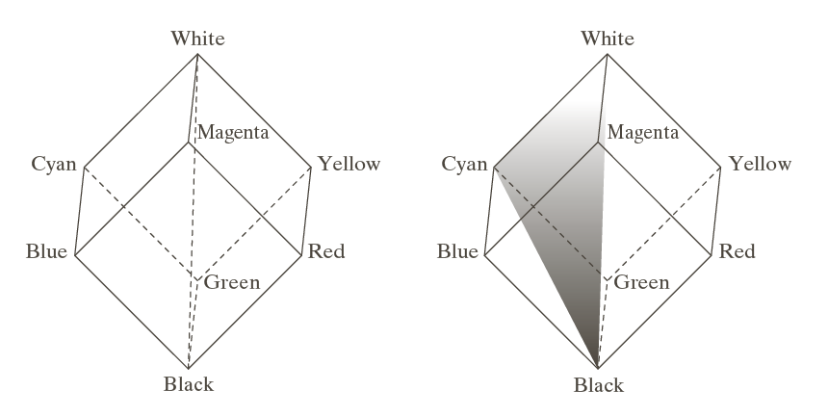
彩色模型
HSI彩色模型
RGB和CMY对于硬件系统实现很理想，但无法很好的适应人类实际上解释的颜色。我们对色彩的认识往往是
“什么颜色？鲜艳不鲜艳？亮还是暗？”。
观察物体时，我们用其色调、饱和度和亮度来描述这个物体。首先，我们从一个RGB模型中提取强度，如下图，
连接黑色和白色的直线是垂直的，强度沿着这条线段分布。这样如果我们要确定一个彩色点的强度分量，可以简单
地找到通过一个垂直于强度轴且包含该彩色点的平面，平面与强度轴的交点即为该颜色的的强度值，在[0,1]区间内。
那么如何确定色调？考虑右图，图中有一个包含黑白青三点的面，这个面包含强度轴，这个平面上所有的点都拥
有相同的色调，转动这个平面改变不同的色调。

Slide 21
彩色模型
HSI彩色模型
右图是RGB模型延强度轴立起来，从上向下看的视图。垂直
强度轴的面与正方体的切面是三角形或者六边形，对于RGB中的
任何一个彩色点，色调由该点与强度轴的垂线和红轴的角度决定
，饱和度由这个与强度轴垂直的向量长度决定。
HSI彩色空间的重要分量是垂直强度轴，到一个彩色点的
向量长度和该向量与红轴的夹角。
HIS平面也可以以圆形出现，实际上选择什么形状并不重要
，因为这些形状的任何一个都可以通过几何变换转换为其他两种
形状。

Slide 22
彩色模型
HSI彩色模型

Slide 23
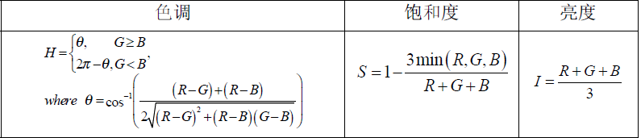
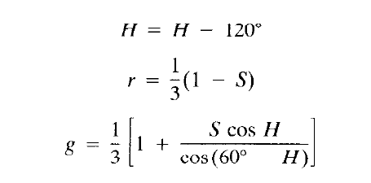
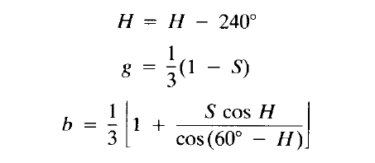
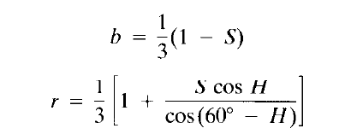
彩色模型
HSI彩色模型
从RGB到HSI的彩色转换
从HIS到RGB的彩色转换，以下分别为对于GB扇区，BR扇区，RG扇区

Slide 24
彩色模型
HSI彩色模型
下图是右图的的色调、饱和度、和强度图像。

Slide 25
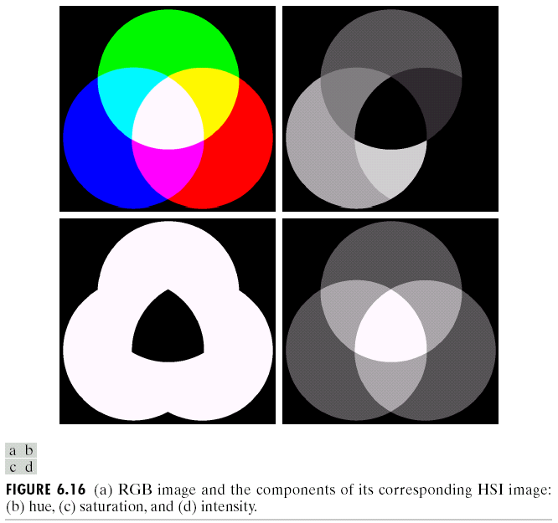
彩色模型
HSI彩色模型
右图是一个彩色图像及其HIS分量图像，右上是H，色调即模型中的角度。
左下是饱和度S，即模型中向量长度。右下是强度I，即强度轴。

Slide 26
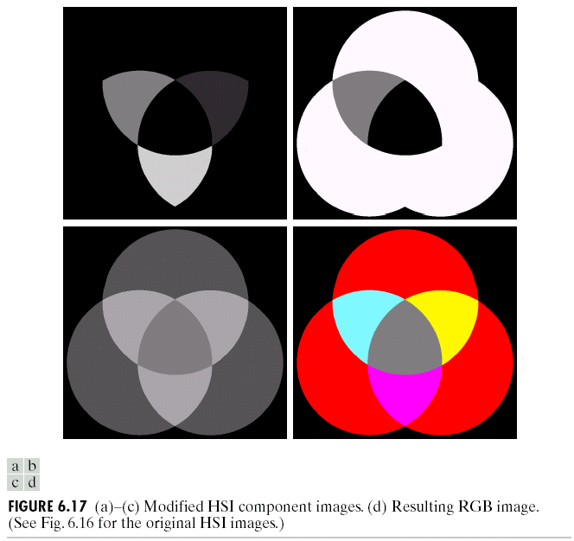
彩色模型
HIS彩色模型
青色区域饱和度降低一半
蓝色绿色色调分量变为0
强度图像中心强度降低
一半

